Slide 1
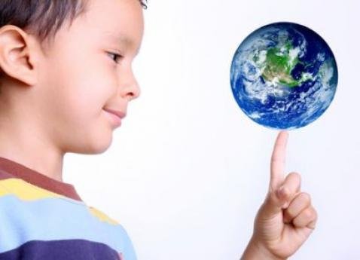
Njemački jezik

Slide 2
Pozivamo vas na upis na Njemački jezik
od 4. do 8. razreda
samo dva sata nastave tjedno
učenje s novom učiteljicom
mogućnost za učenje kroz igru i zabavu, pjesmu i ples
dobru zabavu s učenicima drugih razrednih odjela
izlet u inozemstvo gdje ćete moći govoriti njemački

Slide 3
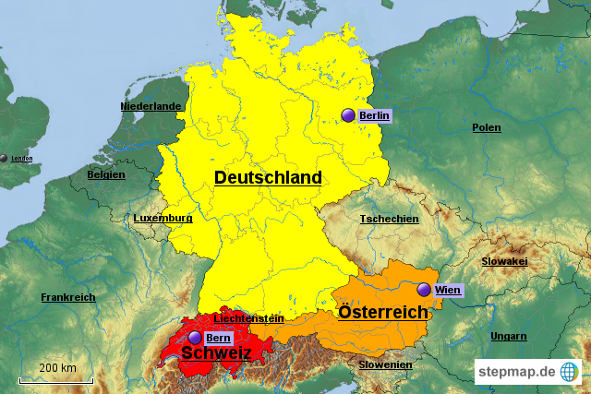
NJEMAČKI JEZIK
- govori se u Njemačkoj, Austriji, Švicarskoj, Luksemburgu i Liechtensteinu
DUGO SELO

Slide 4


Njemački jezik
treći obavezni jezik u Europskoj uniji
(uz engleski i francuski)

Slide 5

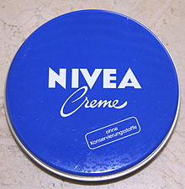
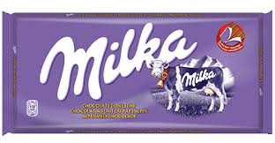
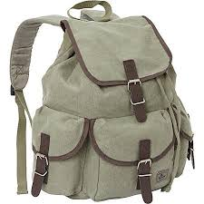
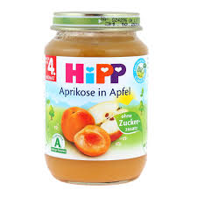
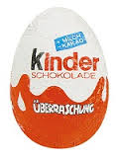
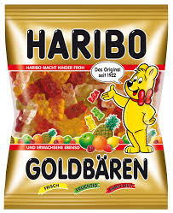
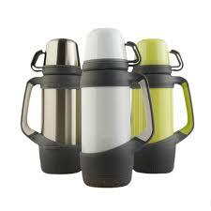
Što sve dolazi iz njemačkog govornog područja?

Slide 6
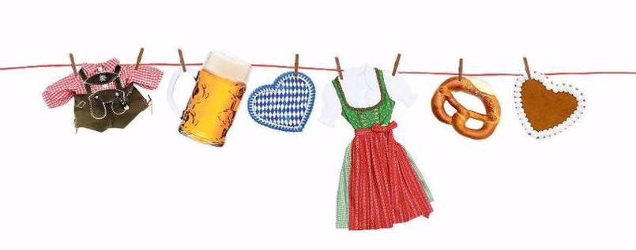
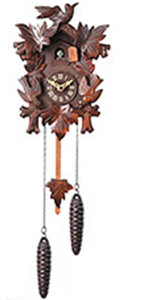
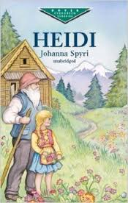
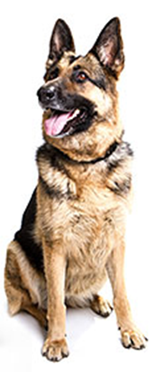
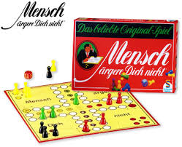
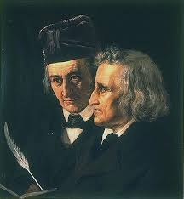
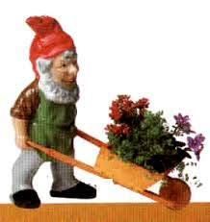

Slide 7
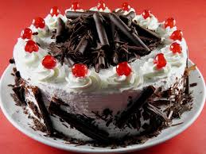
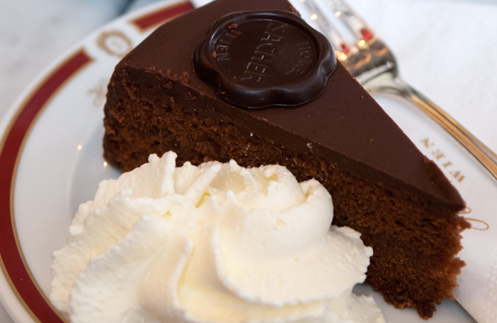
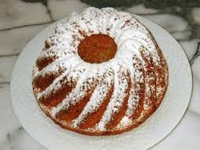
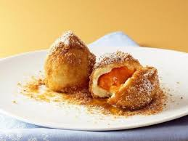

Slide 8
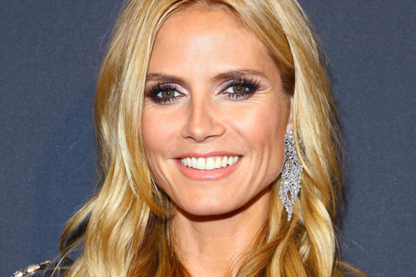
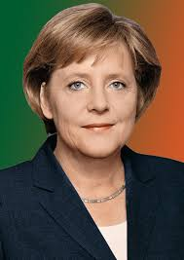
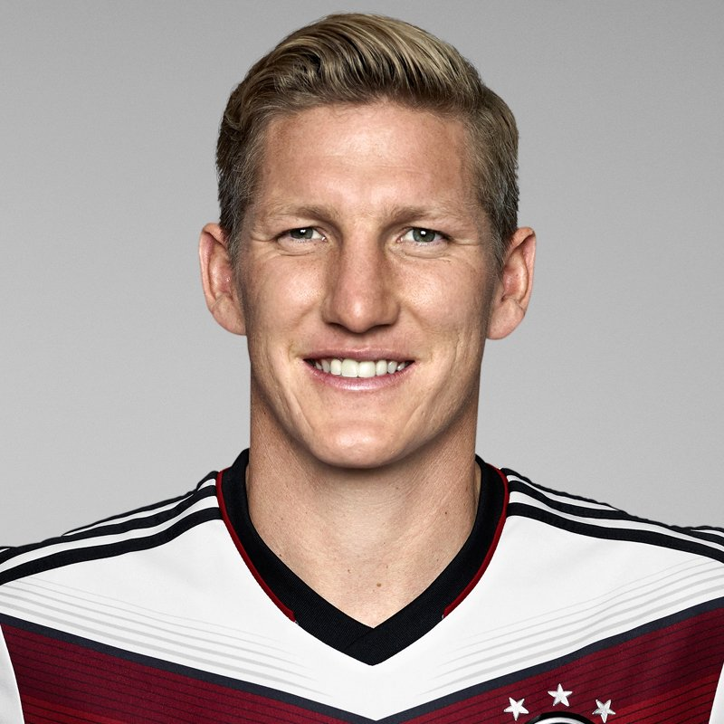
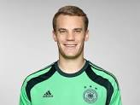
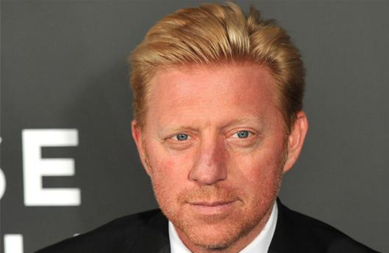
Poznate osobe
Heidi klum
Angela merkel
Boris Becker
Bastian Schweinsteiger
Manuel Neuer

Slide 9


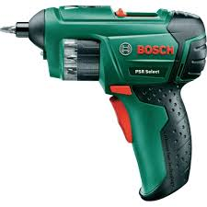





Poznate tvrtke

Slide 10
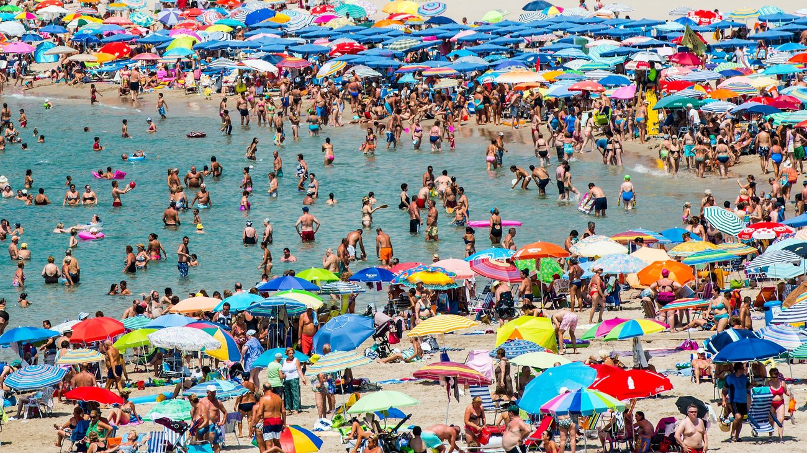

Slide 11
Učimo, pjevamo, igramo se!

Slide 12
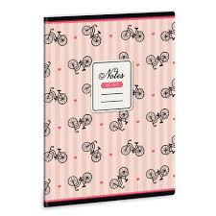


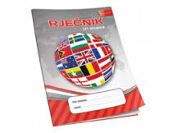
Udžbenik i CD, radna bilježnica, mala bilježnica i rječnik za pisanje riječi

Slide 13

Ne zaboravite!
Obavijest predati roditeljima
Potpisanu prijavnicu predati razrednici do kraja tjedna

